Slide 1

ÜDVÖZLÖK MINDENKIT!
Fehér László Péter
Php fejlesztő.
Elérhető vagyok a prooktatasflp@gmail.com email címen.

Slide 2
PHP programozás 4./13 alkalom

Slide 3


Slide 4
Adatmennyiségek napjainkban
Két naponta annyi adatot generálunk, mint amit az emberiség a világ kezdetétől 2003-ig összesen termelt.
Az adatok 90%-a az elmúlt 2-3 évben termelődött!
A gyűjtött és tárolt adatok mennyisége 1.2 évente megkétszereződik.
Minden percben 2004 millió e-mailt és 1.8 millió Facebook like-ot küldünk, 278 ezer tweet készül és 200 ezer képet töltünk fel.
Megközelítőleg 100 óra videót töltünk fel YouTube-ra percenként, illetve az egy nap alatt feltöltött videókat egy embernek végignézni 15 évig tartana.
kb hozzávetőlegesen 570 új weboldal születik percenként
https://www.smartdatacollective.com/big-data-25-facts-everyone-needs-know/
2014-es információ

Slide 5
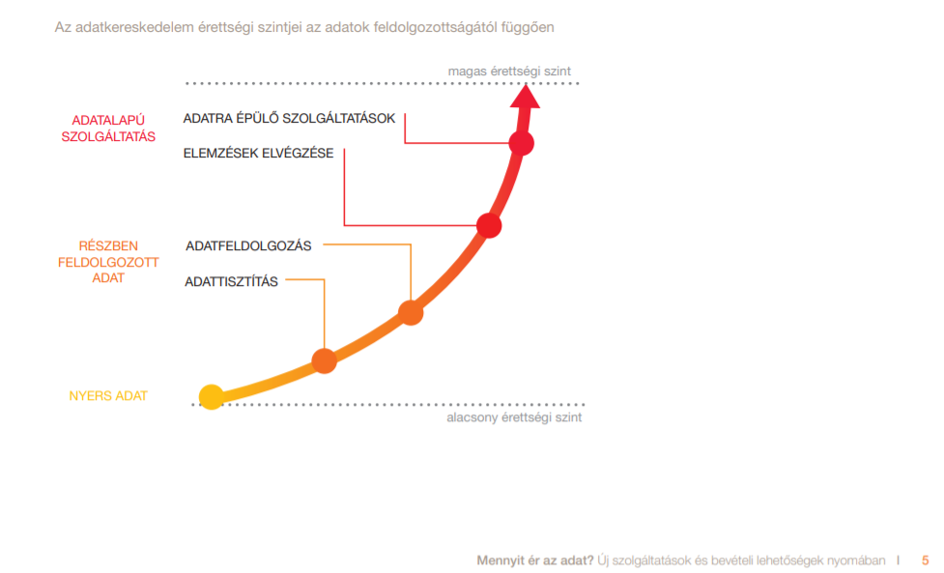
Adatok a világban
Az adatnak értéke van! Rendszerezni kell és vissza kereshetőnek kell lennie!

Slide 6
MIKOR HASZNÁLUNK ADATBÁZISOKAT?
Adat
Sok
Meglévő
Folyamatosan bővülő (mérések)
Nagy változatosság
Kategóriába sorolhatók
Elemzés
Statisztika
Rendszeres elemzés
Nem szakértők számára előkészített
Sok szempont alapján egyszerre

Slide 7
MIKOR NEM HASZNÁLUNK ADATBÁZISOKAT?
Adat
Becsült, jövőbeli adatok a kiindulási adatok
Homogén adatok
Elemzés
Eredmény nem lehet valószínűségi változó
Egyszeri eredmény (időigény)
Pár számból, képlettel számítható feladatok

Slide 8
Táblázatkezelő versus Adatbázis

Slide 9
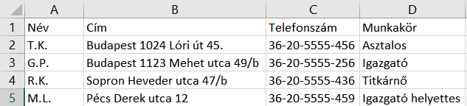
Táblázat

Slide 10
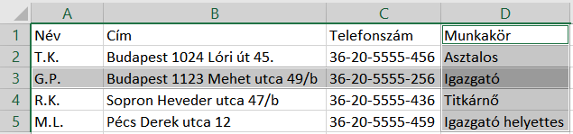
Táblázat elemei
CELLA=MEZŐ
SOR=REKORD
OSZLOP=ATTRIBÚTUM

Slide 11
Mit könnyű a táblázat kezelőben csinálni ?
Kitölteni
Oszlopot törölni, hozzáadni
Sort törölni, hozzáadni
Származtatott cellákat számítani
Keresni, bonyolult számításokat végezni, speciális adatok levezetni?
Nagy adathalmazokat kezelni?
(Pivot tábla, Vlookup)

Slide 12
Mi a nehézség a táblázat kezelővel ?
Nagyméretű tábla nehezen kezelhető
Sok sor
Sok oszlop
Nehézkes keresés a táblában
Különböző táblák összekapcsolása
Konzisztencia
Speciális keresések (lekérdezések)

Slide 13
Adatbázis
Az adatbázisok használata indokolt, ha:
nagy mennyiségű adatunk van,
az adatoknak sok attribútuma definiált,
fontos a konzisztencia,
inhomogén típusú adatok,
összetett lekérdezéseket kívánunk végrehajtani.
A gyakorlatban nem csak nagy adattömegek esetén alkalmazzák.

Slide 14
Alapfogalmak
Adat: adatbázisban tárolt érték.
statikus: kézi vagy automatikus beavatkozásig változatlan (pl. egy telefonszám).
önmagában nincs jelentése.
Információ: olyan adat, amely a feldolgozás során értelmet nyer.
Dinamikus: a tárolt adatok függvényében és a feldolgozás, megjelenítés (képernyő/nyomtatott jelentés) hatására is változik/változhat.
Összefoglalva: az adat az, amit tárolunk, az információ pedig, amit kinyerünk az elemzésekkel.

Slide 15
Adatbáziskezelés célja
Az adatokból információt kinyerni
Adatokat struktúrákba kell szervezni
Adatokat elemezhető formában, konzisztensen tartani.
Adatok közti összefüggések felismerése és összekapcsolása

Slide 16
Adatbázis fogalma
Az adatbázis / database a következő „adatok összesége”
számok
dátumok
szövegek, címkék
Adatbázis kezelő rendszer /Database Managment System feladata
adat tárolás
adat kinyerése
adat manipulációja
autentikáció és autorizáció

Slide 17
Adatmodell és Logikai modell
Adatmodell: tulajdonképpen az adatok logikai szerkezetének a leírása. Az adatmodell a logikai adatbázis szerkezeti leírását foglalja magában, nevezetesen azonos jellemzőjű információk logikai modellezését a rajtuk végezhető logikai műveletek meghatározását tartalmazza. Az adatmodell tehát mindig szerkezeti és műveleti részből tevődik össze. Az adatmodell feladata, hogy a világban található dolgokról, individuumokról számítógéppel könnyen feldolgozható formálisan leírható adatok tárolásához megfelelő szerkezetet, keretet adjon, illetve ezek lekérdezhetőségét, visszakeresését is biztosítani tudja zárt matematikai alakban. (Wikipédia)
Logikai modell: az adatmodell alapján a felhasznált adatok rendszerét és kapcsolatait írja le.

Slide 18
Adatbáziskezelő szoftverek
MSSQL
ORACLE
IBM DB/2
Sybase
…
MySQL
MariaDB
PostgreSQL
SQLite
1

Slide 19
Adatbázis szintjei
Az adatbázis / database a következő „adatok összesége”
számok
dátumok
szövegek, címkék
A adatbázis kezelő rendszer /Database Managment System feladata
adat tárolás
adat kinyerése
adat manipulációja
autentikáció és autorizáció

Slide 20
Adatbázis szintjei : Fizikai
A fizikai szinten az adatok tényleges tárolása és elérése történik hagyományosan a háttértáron (merevlemezen).

Slide 21
Adatbázis szintjei : Logikai
A fogalmi (logikai) szinten írjuk le a az adatok típusát, kapcsolódási módját, stb..., melyeket az adatmodell határoz meg. Vagyis az adatmodell segítségével írjuk le az adatbázis fogalmi modelljét (értsd: ami a táblák tulajdonságai, oszlopnév, típusok, kapcsolatok, stb...).

Slide 22
Relációs adatmodell
1969 Edgar Codd (1980-)
rugalmas, könnyen bővíthető
széles körben elterjedt
áttekinthető
a kapcsolatok nem definiáltak a modellben
matematikailag jól definiált (relációs algebra), halmazelméletből levezetett

Slide 23

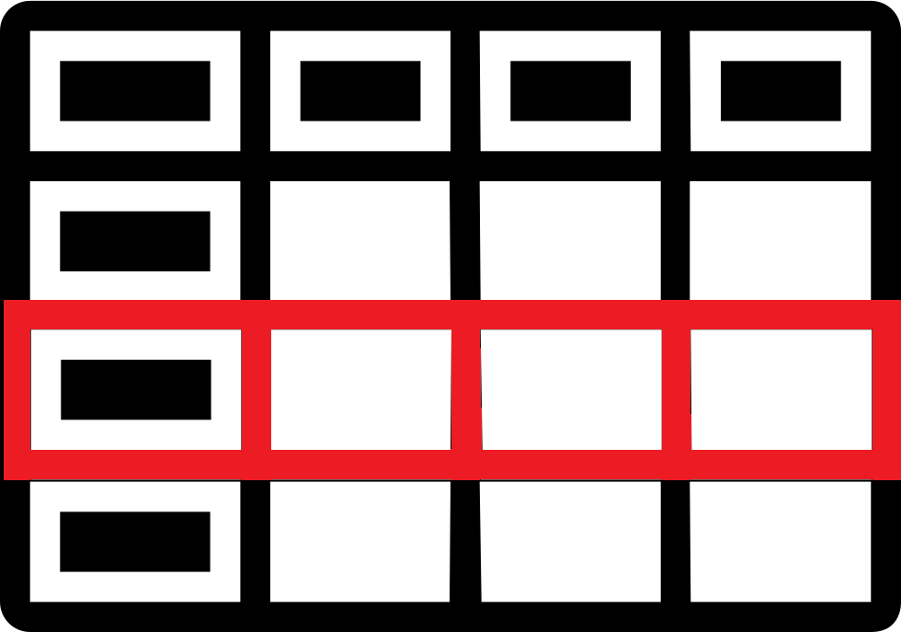

Relációs adatmodell alapfogalmak
Szerkezeti fogalmak:
Tábla / Table
Egy összetartozó fogalom adatai.
Sor / Rekord / Record
Egy összetartozó fogalom egyik előfordulása.
Tulajdonság/jellemző/oszlop (mező),
Az összetartozó fogalom egyik tulajdonsága.

Slide 24
Normalizálás / Normálformák
A normál formákkal a célunk, hogy megszüntessük a felesleges ismétlődést, a redundanciát.
Az adatbázis-tervezés folyamatában az adatbázisban modellezett rendszert elemezzük, és meghatározzuk a tárolandó adatok körét, azok egymás közötti kapcsolatait és az adatbázissal szemben felmerülő igényeket.
Ezután következik a rendszertervezés, amelynek eredménye az adatbázis logikai modellje.
A folyamat végén, fizikai szinten képezzük le a logikai adatbázis-modellt a felhasználható szoftver és hardver figyelembe vételével.
A logikai tervezés célja egy redundanciamentes kapcsolatrendszer, egy relációs adatbázis.
A relációelmélet módszereket tartalmaz a redundancia megszüntetésére az úgynevezett normál formák segítségével.
Forrás: Sulinet tudásbázis

Slide 25
Normálforma
A normálforma: az egyed szerkezeti állapota.
Normálformák
0. Normálforma (0NF)
1. Normálforma (1NF)
2. Normálforma (2NF)
3. Normálforma (3NF)

Slide 26
0. Normálforma
R reláció 0. normálformában van, ha létezik olyan másodlagos attribútum, amely a kulcstól funkcionálisan független.
A táblázat ismétlődő ismereteket tartalmaz.
NÉV | SZAKKÉPESÍTÉS | SZÜLETÉSI DÁTUM
KISS JÓZSEF | Informatikus Közgazdász | 1989.11.26
NAGY PÉTER | TÖRTÉNÉSZ | 1994.03.16

Slide 27
1. Normálforma
R reláció 1. normálformájú, ha minden másodlagos tulajdonság funkcionálisan függ a kulcstól.
A táblázat minden sorában pontosan egy attribútumérték van
NÉV | SZAKKÉPESÍTÉS | SZÜLETÉSI DÁTUM
KISS JÓZSEF | INFORMATIKUS | 1989.11.26
KISS JÓZSEF | KÖZGAZDÁSZ | 1989.11.26
NAGY PÉTER | TÖRTÉNÉSZ | 1994.03.16

Slide 28
2. Normálforma
R reláció 2. normálformájú, ha 1-es normálformában van, és minden másodlagos attribútuma a reláció bármely kulcsától teljesen függ.
Megjegyzések:
Ha az R kulcsa egyetlen attribútumból áll, akkor 2NF típusú
Ha nincsen R-ben másodlagos attribútum, akkor 2NF típusú

Slide 29
3. Normálforma
R reláció 3. normálformájú, ha 2-es normálformában van, és egyetlen másodlagos attribútuma sem függ tranzitíven valamely kulcstól

Slide 30
Normalizálás
Egy példán keresztül. (Autósbolt)
Dátum | Alkatrész név | Alkatrész kód | Egységár | Darab
1988.02.03 | Kuplung | TX5 | 1500 | 2
 | Elosztófej | XB-3 | 150 | 6
 | kondenzátor | ET-2 | 30 | 4
 | fékhenger | F-6 | 120 | 1
 |  |  | Összérték | 4140
 |  |  | Befizetés | 3140

Slide 31
0. lépés
Legyenek a tulajdonságok:
DÁT
ANÉV
AKÓD
EÁR
DB
ÖÉRT
BEFIZA
Következő relációt állítjuk össze:
AUTÓSBOLT {DÁT,ANÉV,AKÓD,EÁR,DB,ÖÉRT,BEFIZ}

Slide 32
1. lépés
Írjuk fel az adatbázist 1NF-ben:
DÁT | ANÉV | AKÓD | EÁR | DB | ÖÉRT | BEFIZ
88.02.03 | Kuplung | TX-5 | 1500 | 2 | 4140 | 3140
88.02.03 | Elosztófej | XB-3 | 150 | 6 | 4140 | 3140
88.02.03 | Kondenzátor | ET-2 | 30 | 4 | 4140 | 3140
88.02.03 | Fékhenger | F-6 | 120 | 1 | 4140 | 3140
88.02.04 | Fékhenger | F-6 | 120 | 1 | 4620 | 3620
88.02.04 | Kuplung | TX-5 | 1500 | 3 | 4620 | 3620
88.02.05 | Elosztófej | XB-3 | 150 | 2 | 3600 | 2600
88.02.05 | Vízpumpa | P-12 | 1100 | 3 | 3600 | 2600

Slide 33
Anomáliák
Az autósboltban fennálló anomáliák:
DÁT | ANÉV | AKÓD | EÁR | DB | ÖÉRT | BEFIZ
88.02.03 | Kuplung | TX-5 | 1500 | 2 | 4140 | 3140
88.02.03 | Elosztófej | XB-3 | 150 | 6 | 4140 | 3140
88.02.03 | Kondenzátor | ET-2 | 30 | 4 | 4140 | 3140
88.02.03 | Fékhenger | F-6 | 120 | 1 | 4140 | 3140
88.02.04 | Fékhenger | F-6 | 120 | 1 | 4620 | 3620
88.02.04 | Kuplung | TX-5 | 1500 | 3 | 4620 | 3620
88.02.05 | Elosztófej | XB-3 | 150 | 2 | 3600 | 2600
88.02.05 | Vízpumpa | P-12 | 1100 | 3 | 3600 | 2600
Bővítési
Törlési
módosítási

Slide 34
Kulcs
Kulcs = {DÁT,AKÓD}
DÁT
AKÓD
ŐÉRT → BEFIZ
DB
ANÉV EÁR

Slide 35
Következtetés:
A másodlagos attribútumok nemcsak a kulcstól függnek, hanem annak részhalmazaitól is (részleges függőségek)
Van benne tranzitív függőség?
Az 1000 FT a függés.

Slide 36
Felbontás sémája:
DÁT
AKÓD
DB
ÖÉRT
BEFIZ
ENÉV
EÁR

Slide 37
Felbontás:
DÁT
ÖÉRT
BEFIZ
DÁT
AKÓD
DB
AKÓD
ANÉV
EÁR
NAPIFORG
ELADÁS
ALKATRÉSZ

Slide 38
Felbontás:
NAPIFORG{DÁT,ÖÉRT,BEFIZ}
Ez a táblázat 2NF-ban van, viszont nincs 3NF-ban.
DÁT | ÖÉRT | BEFIZ
1988.02.03 | 4140 | 3140
1988.02.04 | 4620 | 3620
1988.02.05 | 3600 | 2600
1988.02.06 | 4620 | 3620

Slide 39
2 táblára felbontás:
DÁT
ÖÉRT
ÖÉRT
BEFIZ
ÁRBEVÉTEL
BEFIZETÉS

Slide 40
Felbontás:
ÁRBEVÉTEL{DÁT,ÖÉRT}
DÁT | ÖÉRT
1988.02.03 | 4140
1988.02.04 | 4620
1988.02.05 | 3600
1988.02.06 | 4620

Slide 41
Felbontás:
BEFIZETES{ÖÉRT, BEFIZ}
ÖÉRT | BEFIZ
4140 | 3140
4620 | 3620
3600 | 3620
4620 | 2600

Slide 42
Felbontás:
ALKATRESZ{AKÓD, ANÉV, EÁR}
AKÓD | ANÉV | EÁR
TX-5 | KUPLUNG | 1500
XB-3 | ELOSZÓFEJ | 150
ET-2 | KONDENZÁTOR | 30
F-6 | FÉKHENGER | 120
P-12 | VÍZPUMPA | 1100

Slide 43
Felbontás:
ELADÁS{DÁT, AKÓD, DB}
DÁT | AKÓD | DB
1988.02.03 | TX-5 | 2
1988.02.03 | XB-3 | 6
1988.02.03 | ET-2 | 4
1988.02.03 | F-6 | 1
1988.02.04 | F-6 | 1
1988.02.04 | TX-5 | 3
1988.02.05 | XB-3 | 2
1988.02.05 | P-12 | 3

Slide 44
Végeredmény a négy táblázat mindegyike 3NF-ban van.
Megmaradtak a funkcionális függőségek
Megszüntettük a redundás adattárolást
Eltüntettük a karbantartási anomáliákat

Slide 45
Miről volt szó
Adatok
3-5
Bevezetés
6-13
Alapfogalmak
14-23
Normálformák
25-29.
Normalizálási példa
30-44.

Slide 46
Köszönöm a figyelmet
Kérdések?
Levélben megkereshet:
prooktatasflp@gmail.com
https://github.com/laszlofeher/php

